Slide 1
Dubbo

Slide 2
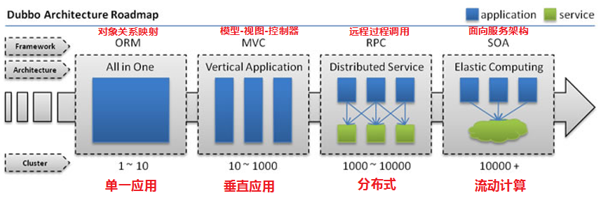




应用架构演进

Slide 3
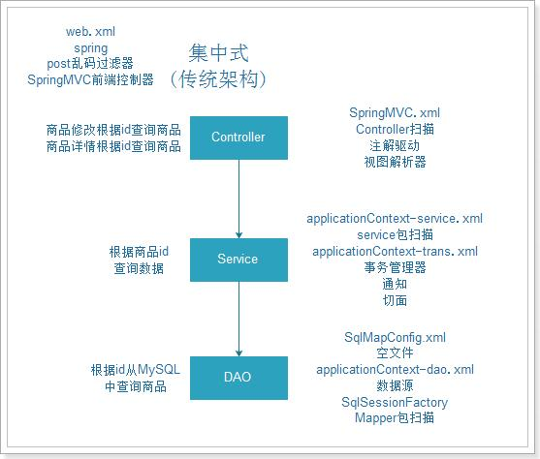
应用架构演进-单一应用(ORM-对象关系映射)
一个工程
用户管理
商品管理
订单管理
支付管理
搜索管理

Slide 4
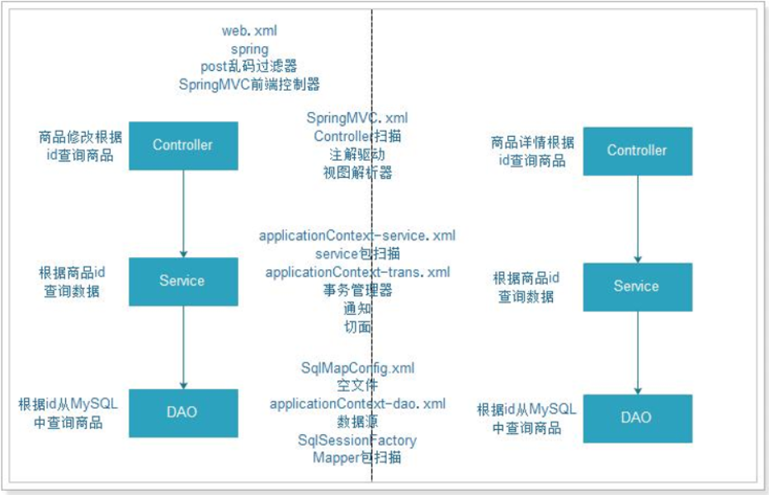
应用架构演进-垂直应用(MVC-模型视图控制器)
多个工程
工程A
工程B
工程C
用户管理
订单管理
短信管理
商品管理
支付管理
通知管理
Service&Dao
Service&Dao
Service&Dao

Slide 5
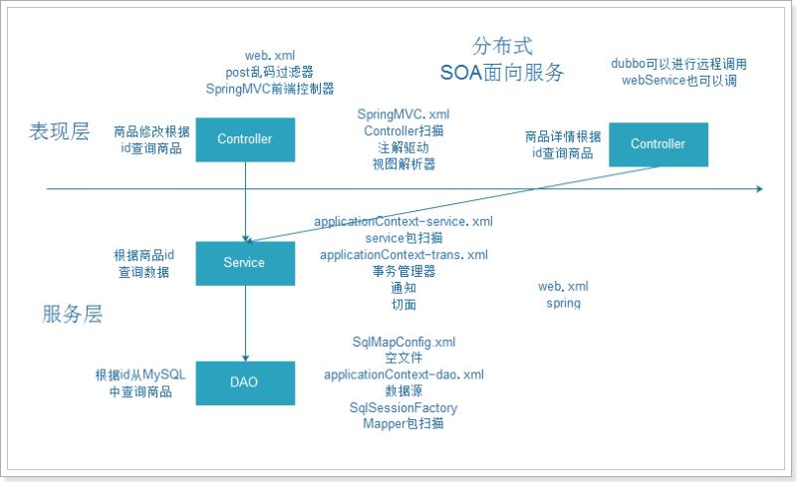
应用架构演进-分布式(PRC-远程过程调用)
工程A
工程B
工程C
用户管理Web
订单管理Web
短信管理Web
商品管理Web
支付管理Web
通知管理Web
RPC
RPC
用户
Service&Dao
商品
Service&Dao
工程D
工程E

Slide 6
应用架构演进-流程计算(SOA-面向服务架构)
工程A
工程B
工程C
用户管理Web
订单管理Web
短信管理Web
服务消费者
商品管理Web
支付管理Web
通知管理Web
服务订阅
Dubbo+Zookeeper
RPC
远程
调用
注册中心、治理中心（监控、调度、负载）
服务注册
服务提供者
用户
Service&Dao
商品
Service&Dao
工程D
工程E

Slide 7
RPC调用
客户端
服务端
服务端
业务对象
本地
对象
方法
返回
调用
本地
对象
方法
调用
远程
对象
方法
远程
对象
方法
返回
客户端 Stub
服务端 Stub
网络传输
存放服务端地址信息，将客户端的请求参数打包成网络消息，再通过网络发送给服务方Stub
接受客户端发送过来的消息并解包，再调用本地服务

Slide 8
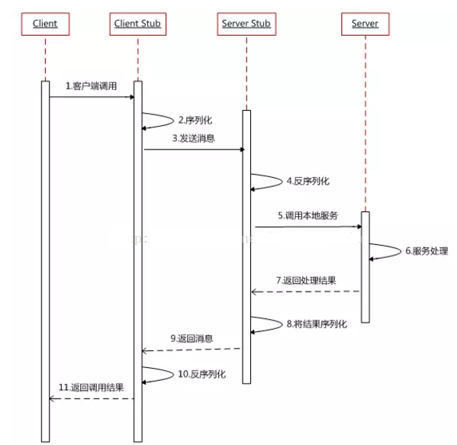
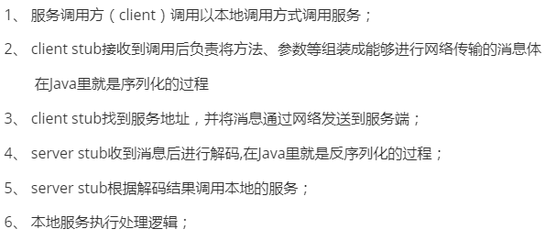
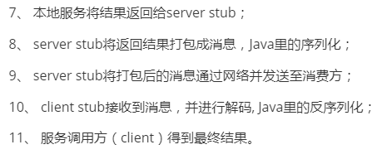
RPC时序图

Slide 9


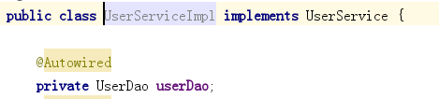
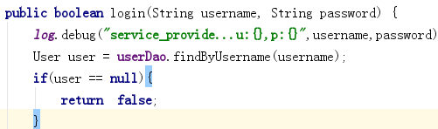
RPC具体调用
用户
业务接口
UserService
服务端
用户
业务实现
UserSeriviceImpl
客户端
本地
对象
方法
返回
调用
本地
对象
方法
调用
远程
对象
方法
远程
对象
方法
返回
客户端 Stub
服务端 Stub
网络传输
存放服务端地址信息，将客户端的请求参数打包成网络消息，再通过网络发送给服务方
接受客户端发送过来的消息并解包，再调用本地服务

Slide 10
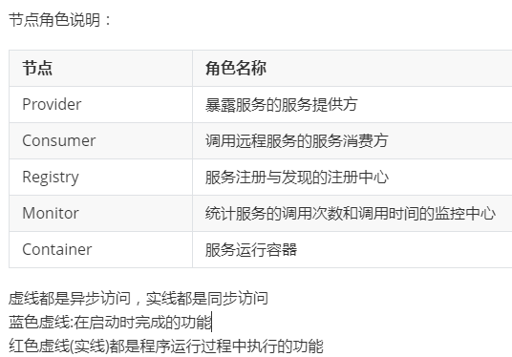
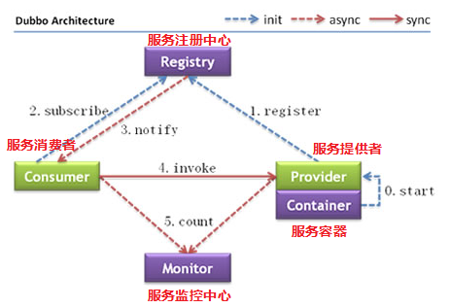
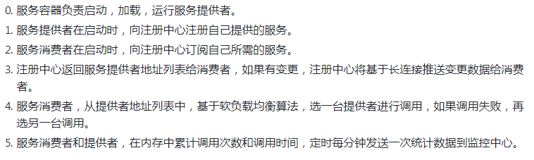
Dubbo架构

Slide 11
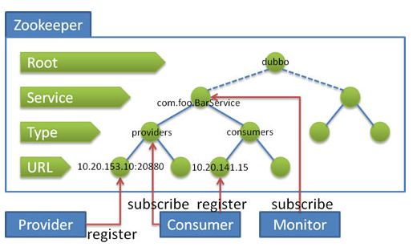

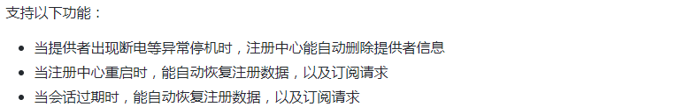
Zookeeper注册中心

